Slide 1



Khoa học
Các chất dinh dưỡng
trong thức ăn.
Vai trò của chất bột đường.

Slide 2
Khoa học
Các chất dinh dưỡng
trong thức ăn.
Vai trò của chất bột đường.
1. Cách phân loại thức ăn.
2. Nhóm thức ăn chứa nhiều chất bột đường và vai trò của chúng.

Slide 3
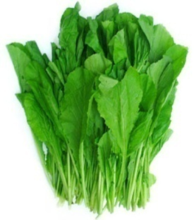

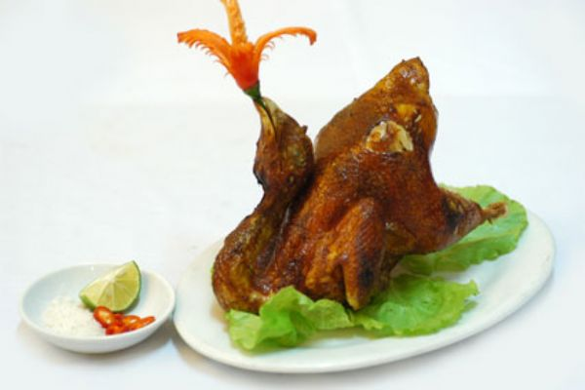
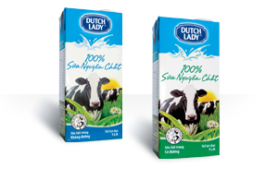
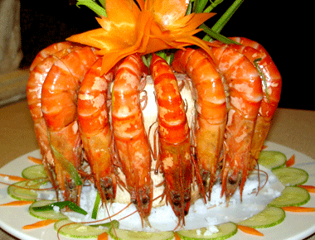
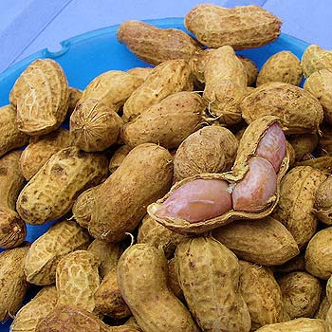
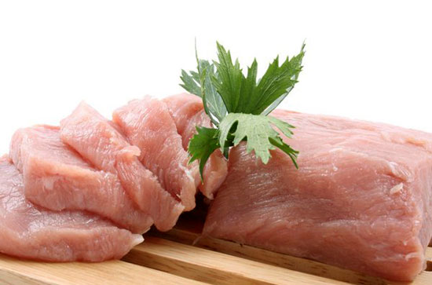

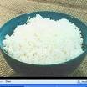
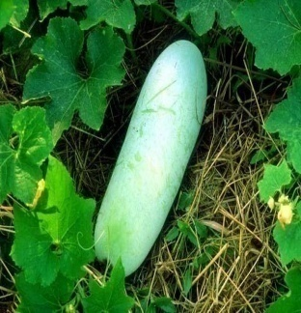

Rau cải
Rau cải
Đậu cô-ve
Đậu cô-ve
Thịt gà
Sữa bò
Tôm
Thịt gà
Sữa bò
Tôm
Đậu phộng
Nước cam
Thịt lợn
Cá
Cơm
Bí đao

Slide 4
Thức ăn, đồ uống
có nguồn gốc động vật
Sữa bò
Thịt lợn
Cá
Thịt gà
Tôm

Slide 5
Thức ăn, đồ uống có nguồn gốc thực vật
Rau cải
Đậu cô-ve
Đậu phộng
Cơm
Bí đao
Nước cam

Slide 6
Người ta phân loại thức ăn theo cách nào?
Có hai cách phân loại thức ăn:
- Dựa vào nguồn gốc thức ăn (động vật hay thực vật).
Dựa vào các chất dinh dưỡng có trong thức ăn. Chia thức ăn thành 4 nhóm:

Slide 7
+ Nhóm thức ăn chứa nhiều chất bột đường.
+ Nhóm thức ăn chứa nhiều chất đạm.
+ Nhóm thức ăn chứa nhiều chất chất béo.
+ Nhóm thức ăn chứa nhiều vi-ta-min và chất khoáng.

Slide 8
Ngoài ra trong nhiều loại thức ăn còn chứa chất xơ và nước.

Slide 9
Hoạt động 1: Phân loại thức ăn và đồ uống
Hoạt động 2: Nhóm thức ăn chứa nhiều chất bột đường
và vai trò của chúng

Slide 10
Hoạt động 1:
Phân loại thức ăn và đồ uống

Slide 11
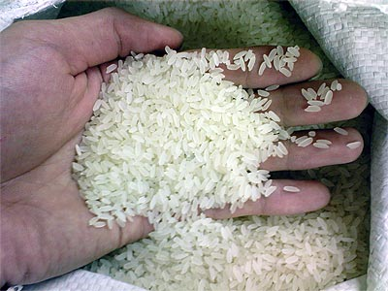
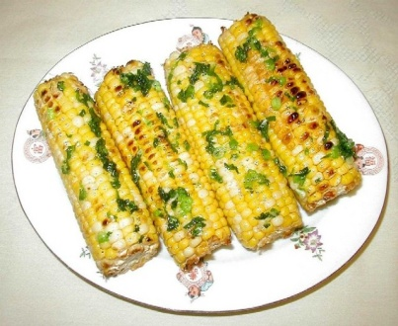

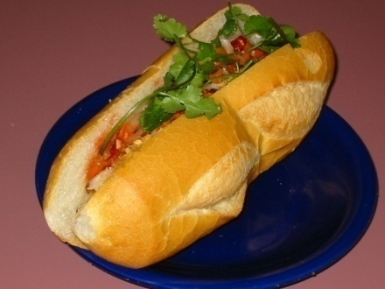
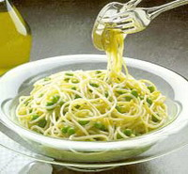
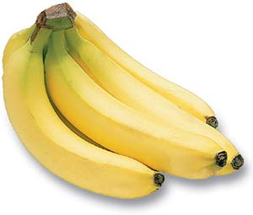
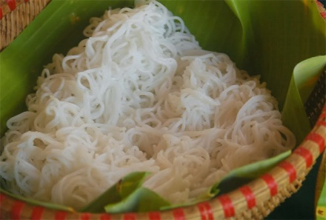
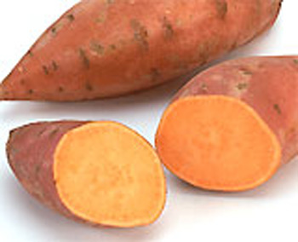
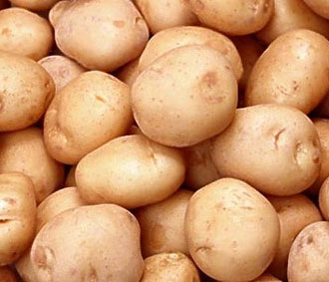
Gọi tên một số loại thức ăn chứa nhiều chất bột đường sau đây:
Làm
việc
cá
nhân
?
Gạo
?
Bắp (ngô)
?
Mì sợi
?
Bánh mì
?
Bánh quy
?
?
?
?
Chuối
Bún
Khoai lang
Khoai tây

Slide 12
Nếu chúng ta không ăn những thức ăn trên thì chúng ta sẽ như thế nào?
Chất bột đường cung cấp năng lượng cho mọi hoạt động và duy trì nhiệt độ của cơ thể.

Slide 13
Hoạt động 2:
Nhóm thức ăn chứa nhiều chất bột đường và vai trò của chúng

Slide 14
- Hoàn thành bảng sau:
nhóm đôi
STT | Tên thức ăn | Nguồn gốc từ loại cây
1. 2. 3. 4. 5. 6. 7. 8. 9. | Gạo Bắp (ngô) Bánh quy Bánh mì Mì sợi Chuối Bún Khoai lang Khoai tây
Cây lúa
Cây bắp (cây ngô)
Cây lúa mì
Cây lúa mì
Cây lúa mì
Cây chuối
Cây lúa
Cây khoai lang
Cây khoai tây

Slide 15
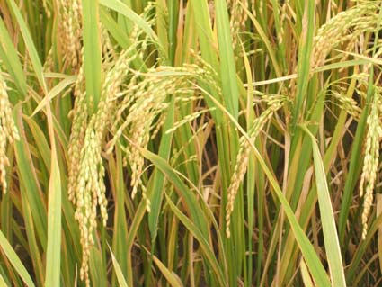
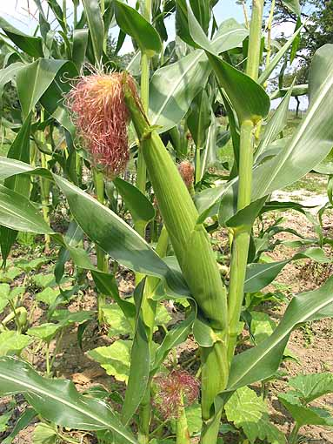
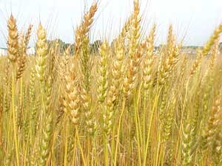
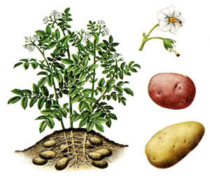
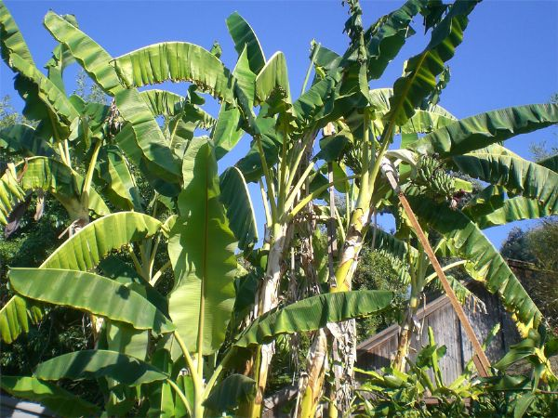

Cây lúa
Cây bắp ngô
Cây lúa mì
Cây chuối
Cây khoai lang
Cây khoai tây

Slide 16
Thức ăn gồm những nhóm nào?
Nhóm chứa
nhiều chất bột đường.
Nhóm chứa nhiều chất đạm.
Thức
ăn
Nhóm chứa nhiều chất béo.
Nhóm chứa nhiều vi-ta-min
và chất khoáng.

Slide 17
Vai trò của những thức ăn chứa chất bột đường là gì?
Vai trò của những thức ăn chứa chất bột đường là cung cấp năng lượng cho mọi hoạt động và duy trì nhiệt độ của cơ thể.

Slide 18






Về nhà
- Xem lại nội dung bài vừa học.
Chuẩn bị bài sau:
    “Vai trò của chất đạm và chất béo”.

